Slide 1
Indeksasi
Scopus: Indeksasi jurnal internasional dengan kategori Q1, Q2, Q3, dan Q4.
Web of Science: Database yang mencakup berbagai disiplin ilmu, dengan indeks yang terkenal seperti SCI-Expanded, SSCI, dan AHCI.
SINTA: Sistem pemeringkatan jurnal ilmiah di Indonesia, dibuat oleh Kementerian Pendidikan, Kebudayaan, Riset, dan Teknologi (Kemendikbudristek).
DOAJ: Direktori jurnal ilmiah open access.
GARUDA: Indeksasi referensi jurnal ilmiah berskala nasional di Indonesia, Garba Rujukan Digital.
Google Scholar: Mesin pencari akademik yang mencakup berbagai jenis publikasi ilmiah.

Slide 2
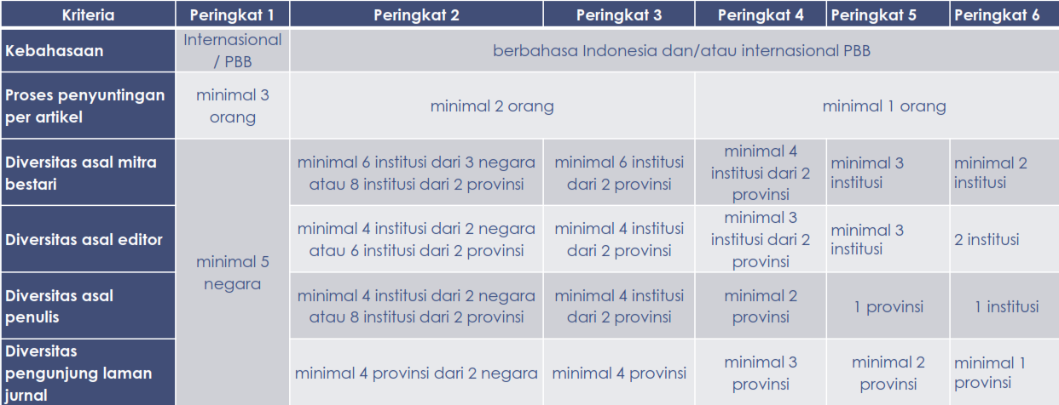
Peringkat SINTA
INTERNASIONAL
NASIONAL
REGIONAL

Slide 3
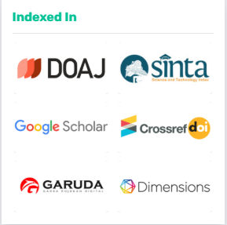
Jurnal Internasional
Jurnal Aplikasi Manajemen (JAM) jurnaljam.ub.ac.id
Asia Pacific Management and Business Application (APMBA) apmba.ub.ac.id
Jurnal Akuntansi Multiparadigma (JAMAL) jamal.ub.ac.id
2

Slide 4
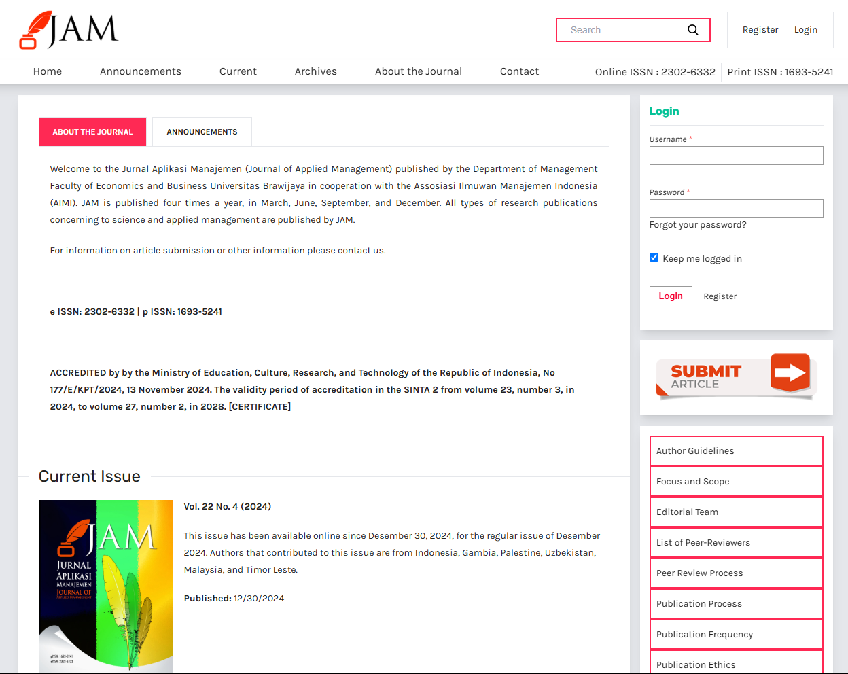

Slide 5
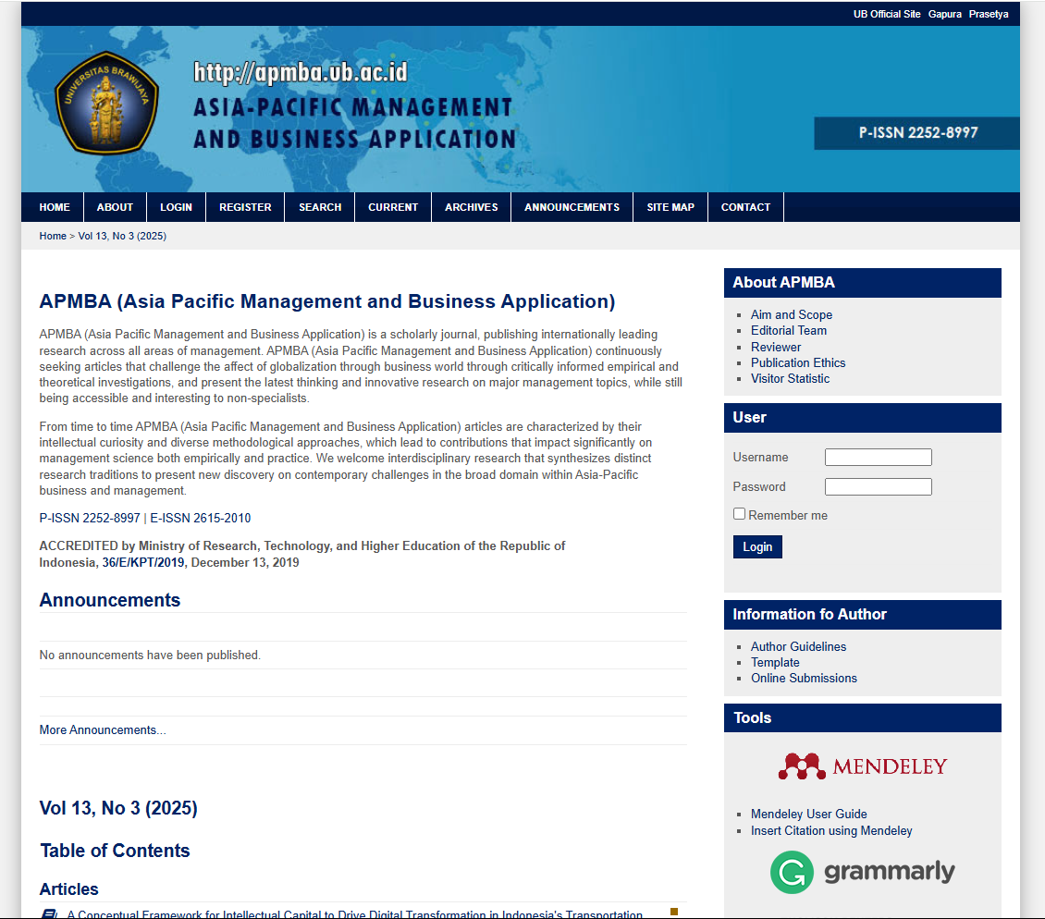

Slide 6
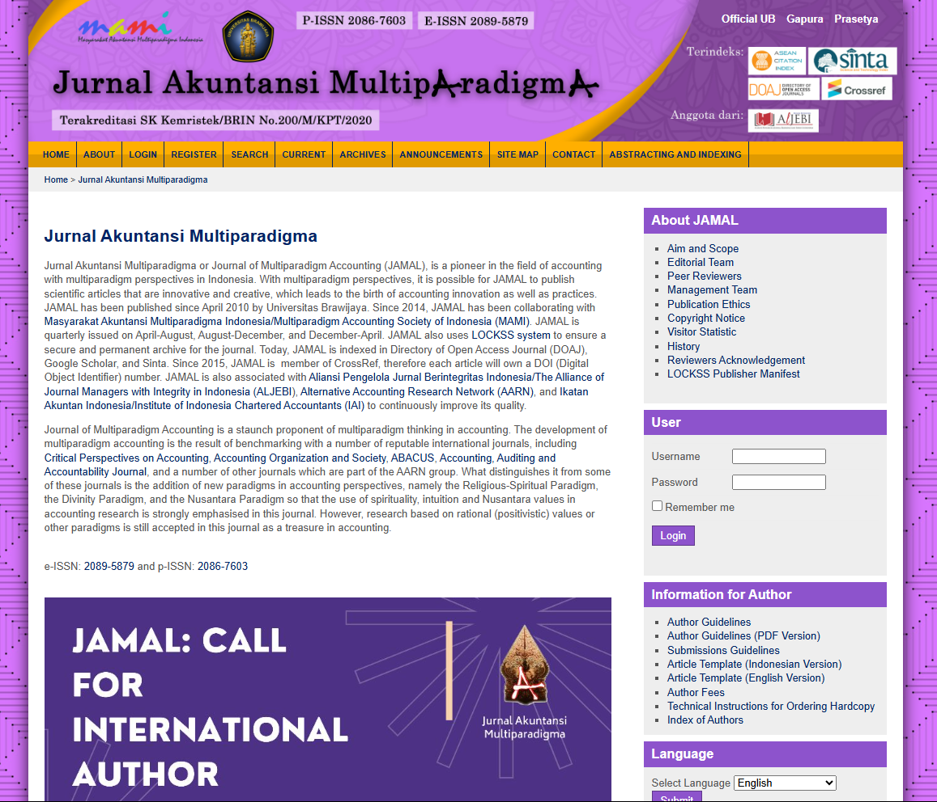

Slide 7
Jurnal Nasional
Jurnal Tera Ilmu Akuntansi (TEMA) tema.ub.ac.id
Journal of Indonesian Applied Economics (JIAE) jiae.ub.ac.id
4
4

Slide 8
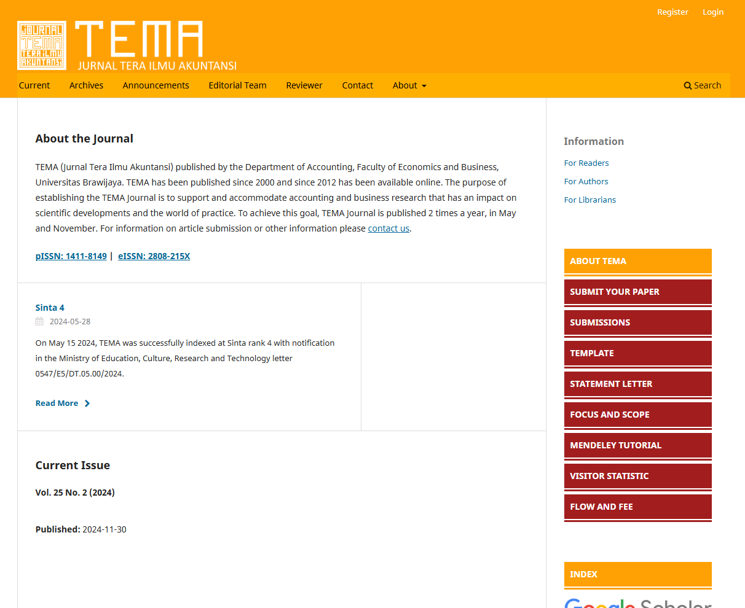

Slide 9
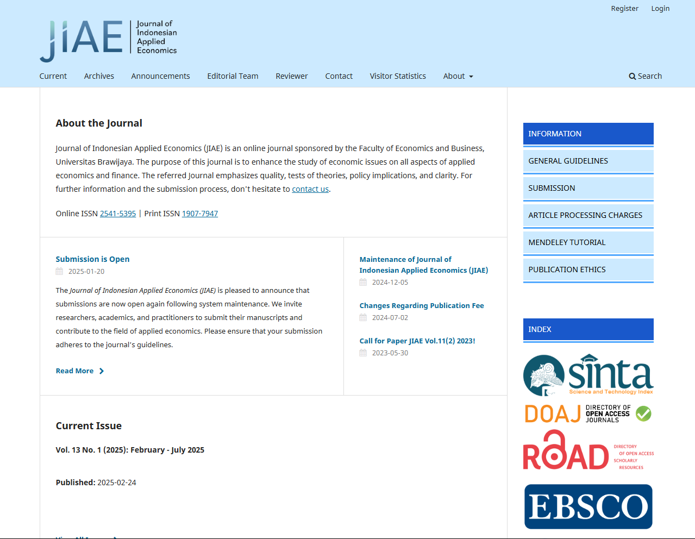

Slide 10
Jurnal Internasional Non-SINTA
The International Journal of Accounting and Business Society (IJABS) ijabs.ub.ac.id

Slide 11
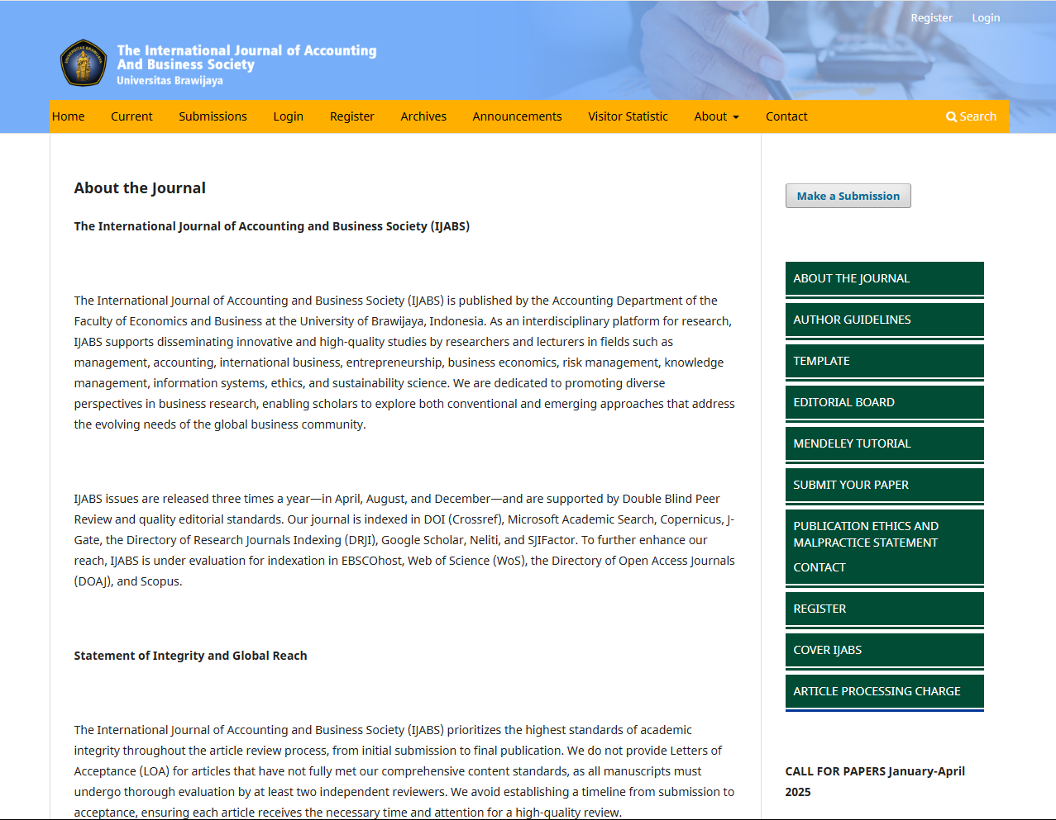

Slide 12
Jurnal Pengabdian
Journal of Interdisciplinary Socio-Economic and Community Study (JISCOS) jiscos.ub.ac.id

Slide 13
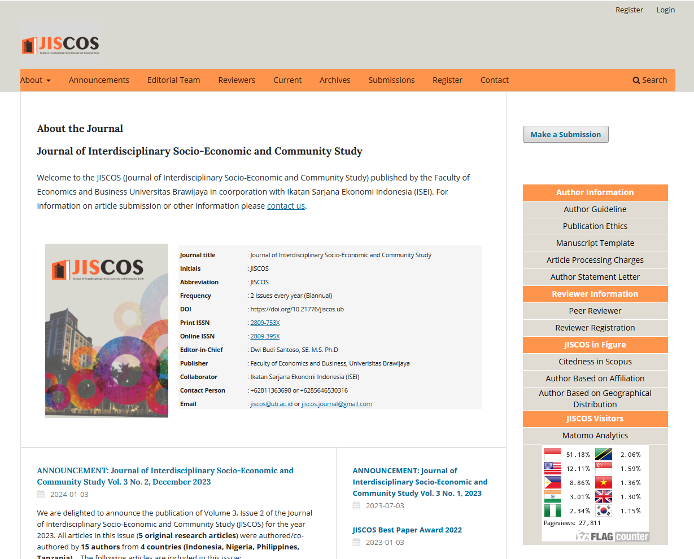

Slide 14
Jurnal Regional Jurnal Mahasiswa Ekonomi
Journal of Development Economic and Social Studies (JDESS) jdess.ub.ac.id
Contemporary Studies in Economic, Finance and Banking (CSEFB) csefb.ub.ac.id
5

Slide 15
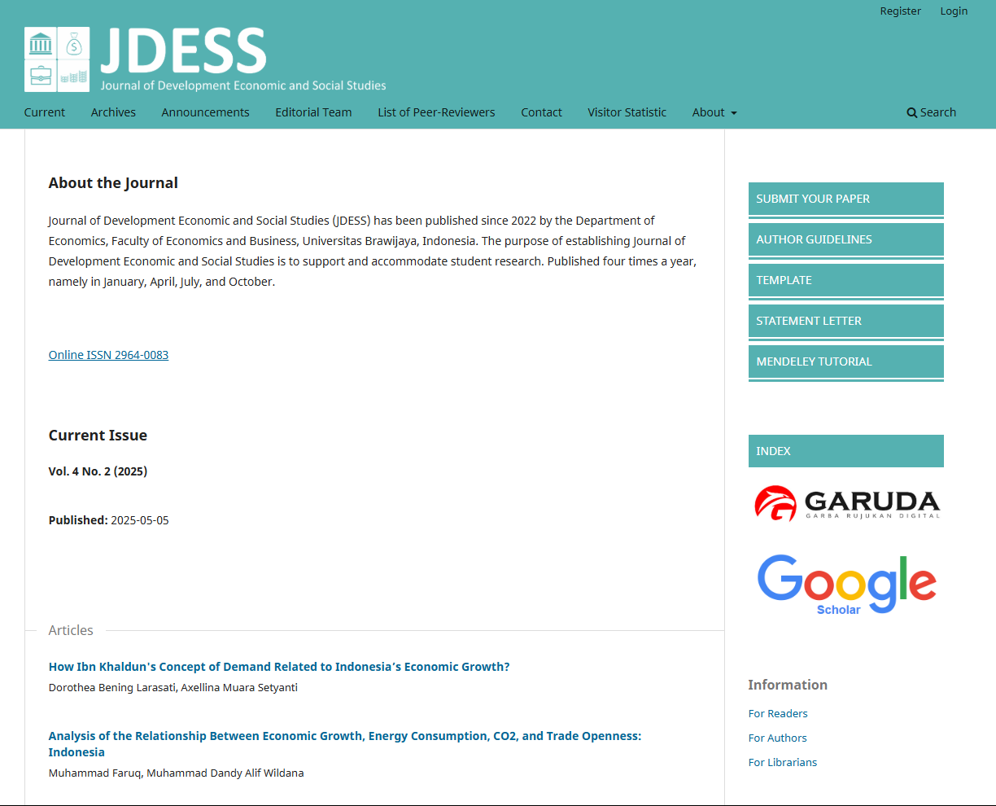

Slide 16
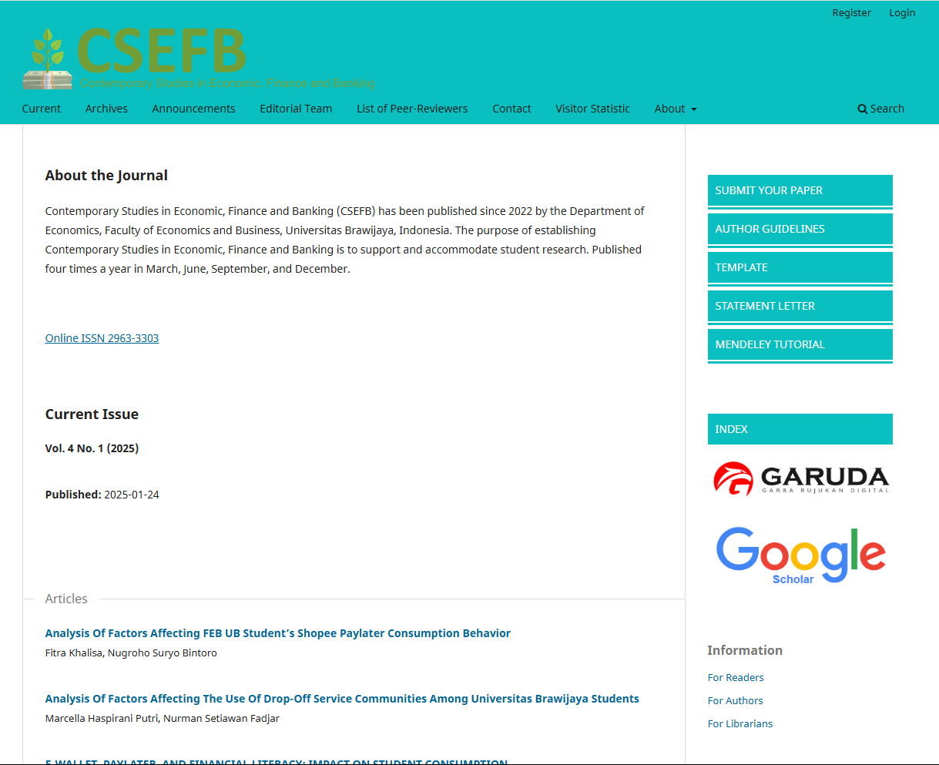

Slide 17
Jurnal Regional Non-SINTA Jurnal Mahasiswa Ekonomi
Islamic Economics and finance in Focus (IEFF) ieff.ub.ac.id

Slide 18
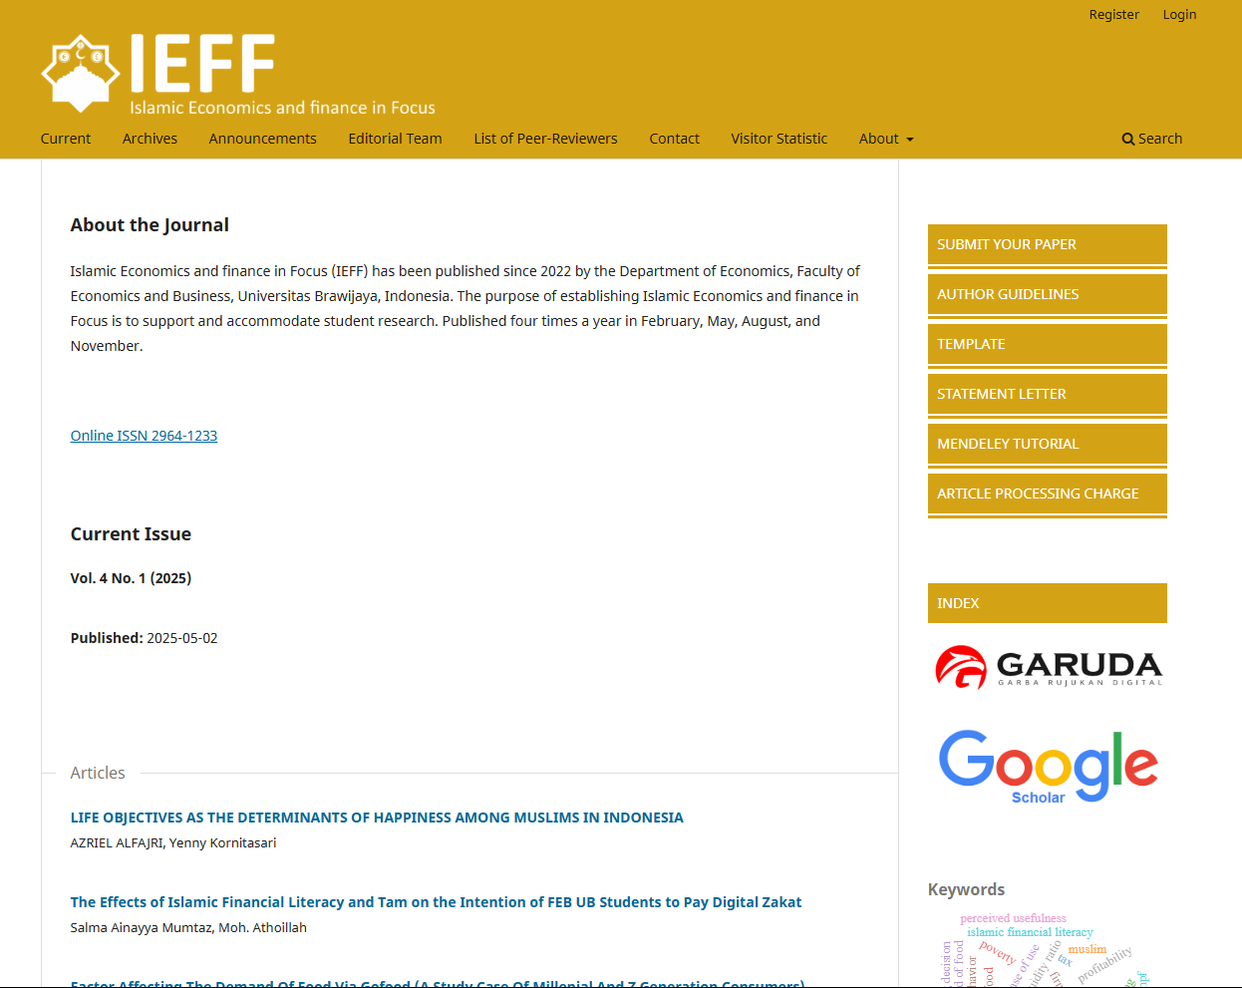

Slide 19
Jurnal Regional Non-SINTA Jurnal Mahasiswa Manajemen
Jurnal Manajemen Pemasaran dan Perilaku Konsumen (JMPPK) jmppk.ub.ac.id
Jurnal Kewirausahaan dan Inovasi (JKI) jki.ub.ac.id
Jurnal Management Risiko dan Keuangan (JMRK) jmrk.ub.ac.id

Slide 20
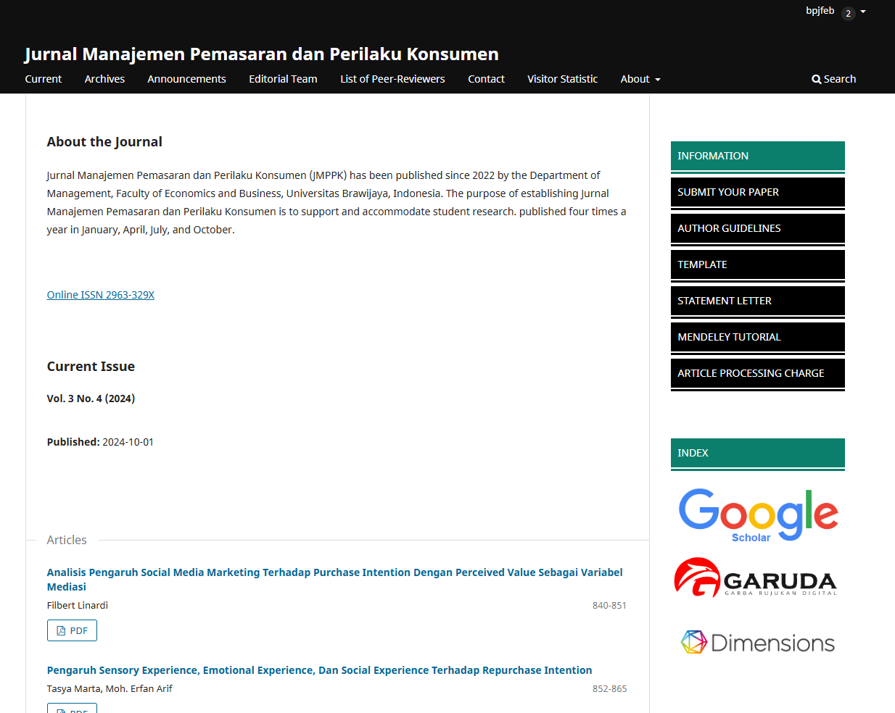

Slide 22
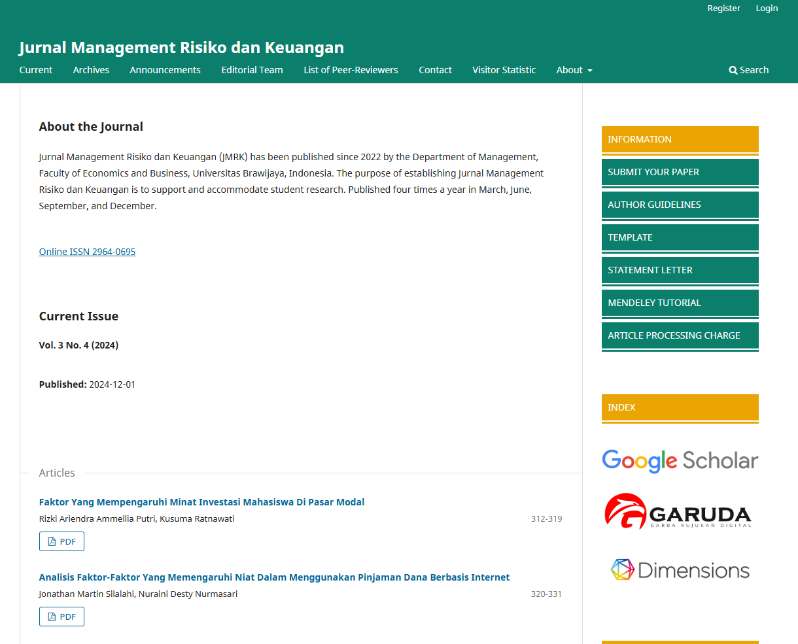

Slide 23
Jurnal Regional Non-SINTA Jurnal Mahasiswa Akuntansi
Telaah Ilmiah Akuntansi dan Perpajakan (TIARA) tiara.ub.ac.id
Reviu Akuntansi, Keuangan, dan Sistem Informasi (REAKSI) reaksi.ub.ac.id

Slide 24
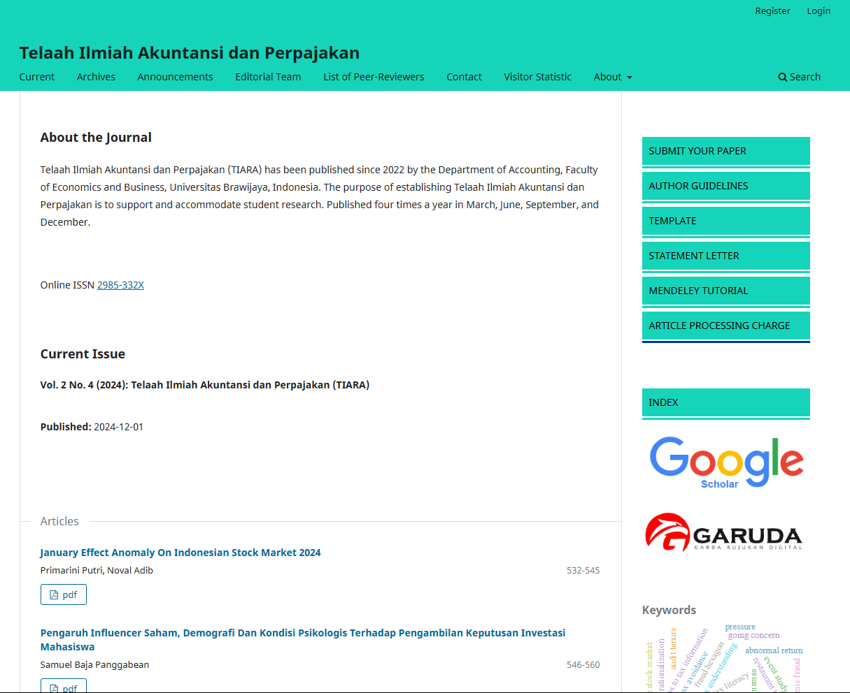

Slide 25
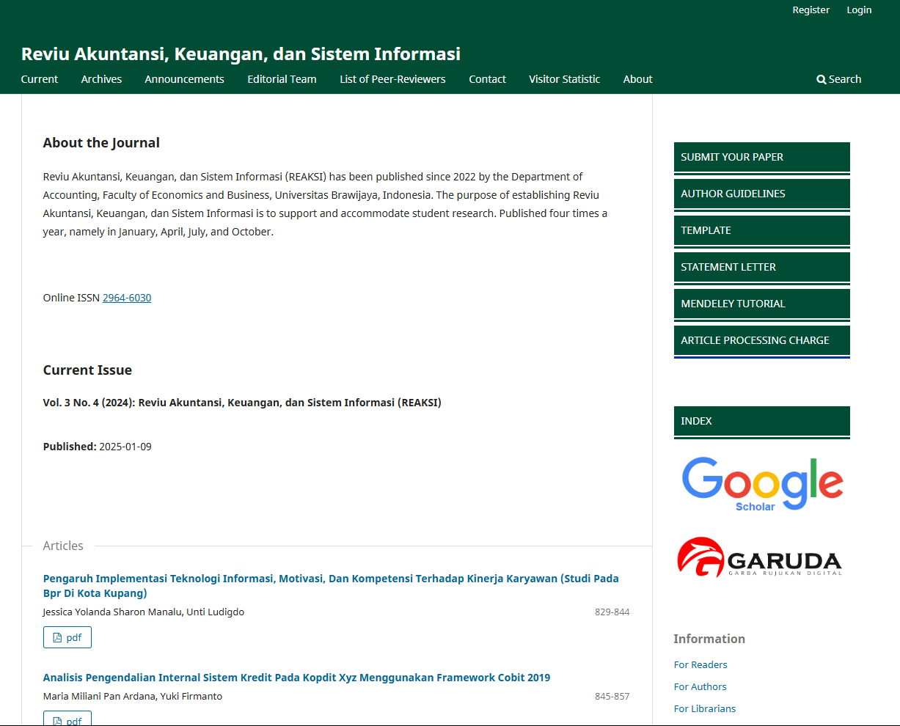

Slide 26
TATA KELOLA JURNAL BERBASIS OJS (cont.)
Author
EDITOR
REVIEWER
SUBMIT ARTIKEL
PENUGASAN SECTION EDITOR
PENUGASAN REVIEWER
REVIEW ARTIKEL
REVISI
KEPUTUSAN
RECOMMENDATION
PROOFREADING
EDITING
PUBLISH
Tahapan Perlakuan Artikel

Slide 27
TATA KELOLA JURNAL BERBASIS OJS (cont.)
Contoh Jurnal Predator
1
2
3
SUBMISSION
REVIEW
AUTHOR
REVISION
4
PREDATOR
EDITING
5
PUBLISHING

Slide 28
TATA KELOLA JURNAL BERBASIS OJS (cont.)
Tahap Submitting s.d. Publishing Artikel
1
2
REVIEWER
3
4
SUBMISSION
REVIEW
AUTHOR
REVISION
EDITOR
CHECK
EDITOR
8
7
6
5
EDITOR PROOFREADING
EDITING
ENGLSIH
PROOFREADING
PLAGIARISM
CHECK
9
10
00.00
11
12
AUTHOR PROOFREADING
PUBLISHING
DOI
UPDATE
INDEXING
IN PRESS

